Slide 1

Project CanMua
SOFTWARE ENGINEERING
Group members
Mai Văn An
Vũ Minh Chính
Lê Thanh Ngọc
Nguyễn Mạnh Hùng
Đoàn Việt Hưng
Nguyễn Thị Trang

Slide 2
Giới Thiệu Chung
Quy trình sử dụng : scrum
Ngôn ngữ : PHP
Framework: codeigniter
Test: PHPUnit test
Dự án Website cần mua

Slide 3
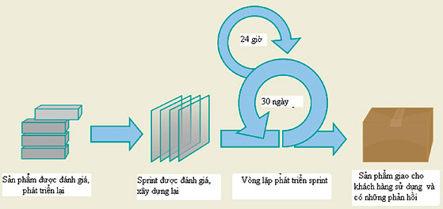
QUY TRÌNH SCRUM
Product Owner: Nguyễn Mạnh Hùng
Scrum Master: Lê Thanh Ngọc
Scrum member: 6 người
Họp hàng tuần để tổng kết, rút kinh nghiệm và lên kế hoạch.
3 sprint(2-3 tuần/1sprint)
Đăng kí thành viên, đăng nhập, đăng xuất.
Đăng bài.
Comment.

Slide 4

Giới thiệu về framework CODEIGNITER
Sử dụng mô hình model – view – controller
Đơn giản trong việc cài đặt và cấu hình
Rất nhẹ (khoảnh hơn 2MB)
Có định dạng và chuẩn hóa form dữ liệu
Nhiều tính năng hữu ích

Slide 5
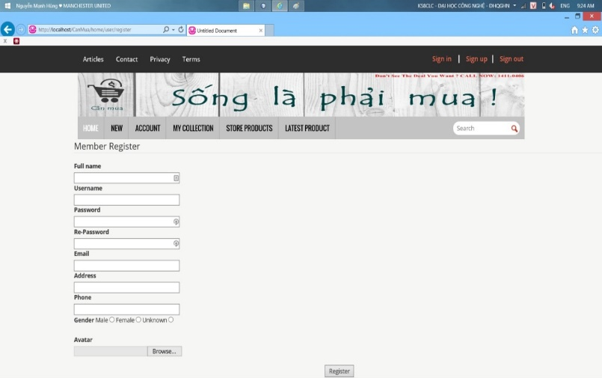
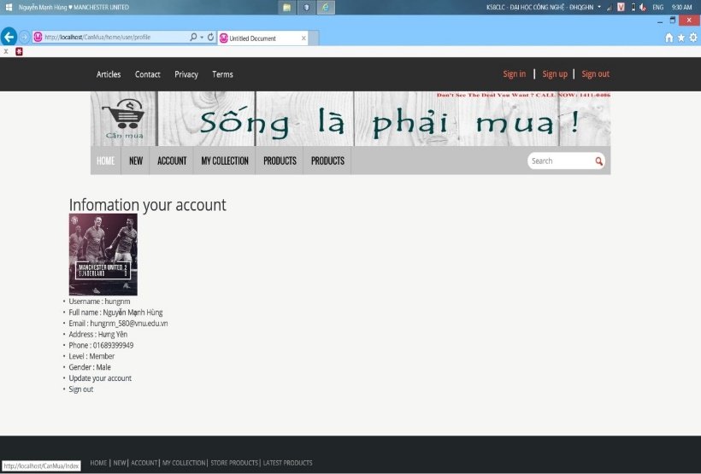
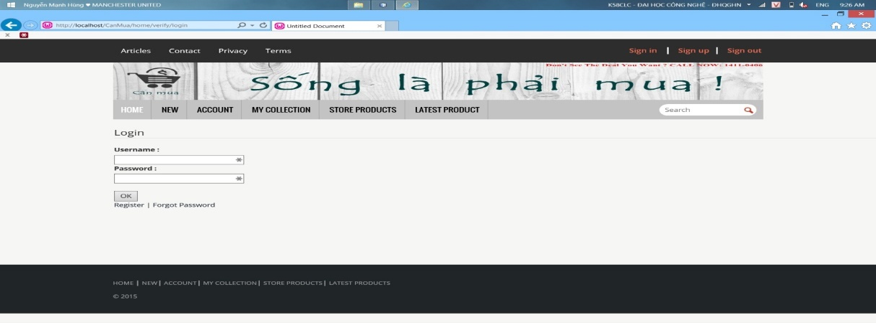
Chức năng của sản phẩm
Đăng kí thành viên, quản lý thông tin cá nhân
Đăng nhập và đăng xuất hệ thống

Slide 6
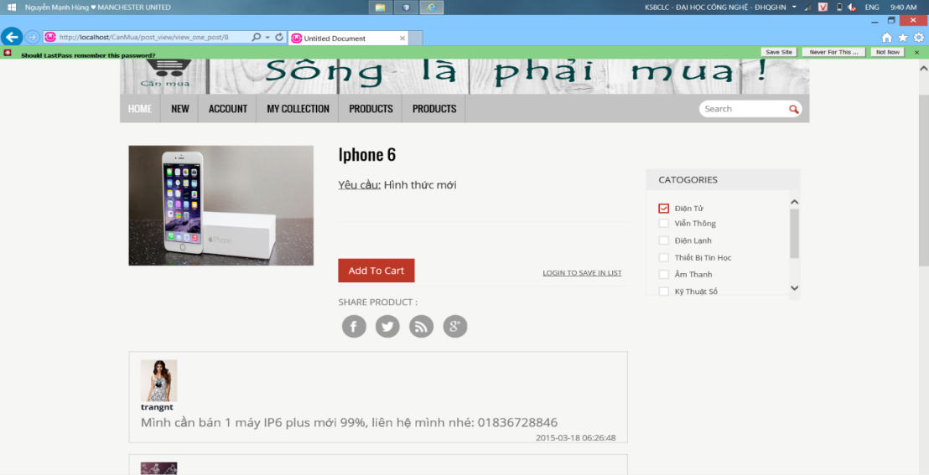
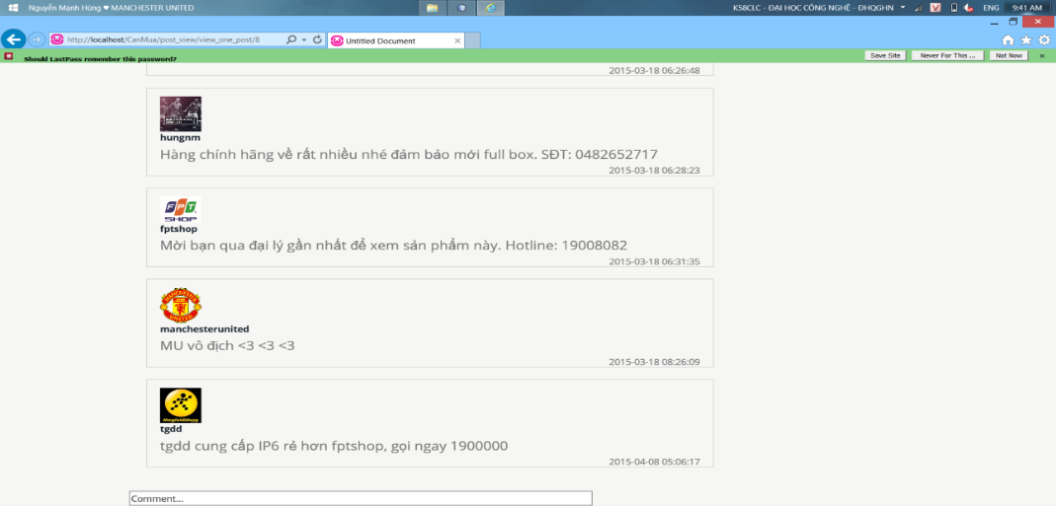
Chức năng của sản phẩm
Đăng bài về sản phẩm cần mua với các thông tin chi tiết
Comment vào bài viết, giúp việc trao đổi, mua bán dễ dàng hơn.

Slide 7
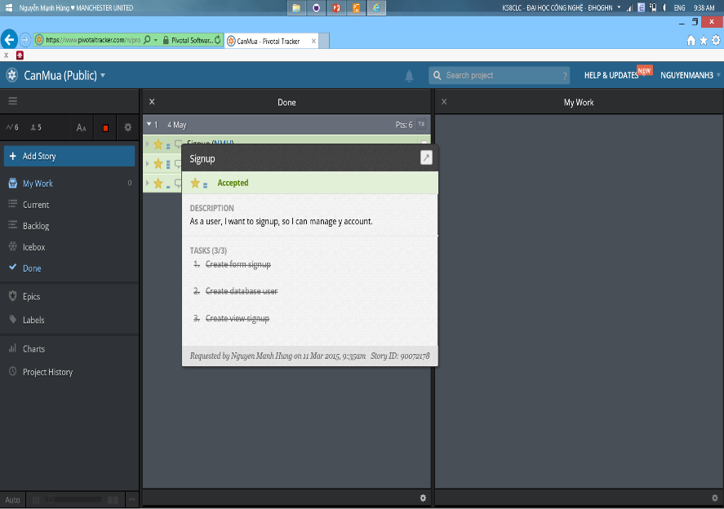
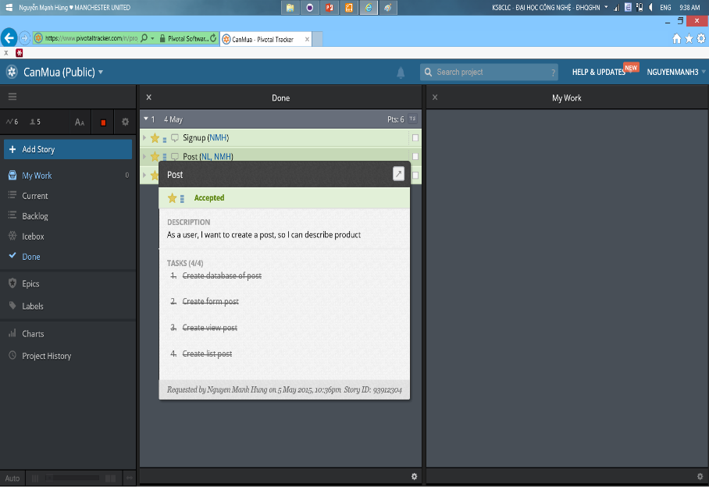
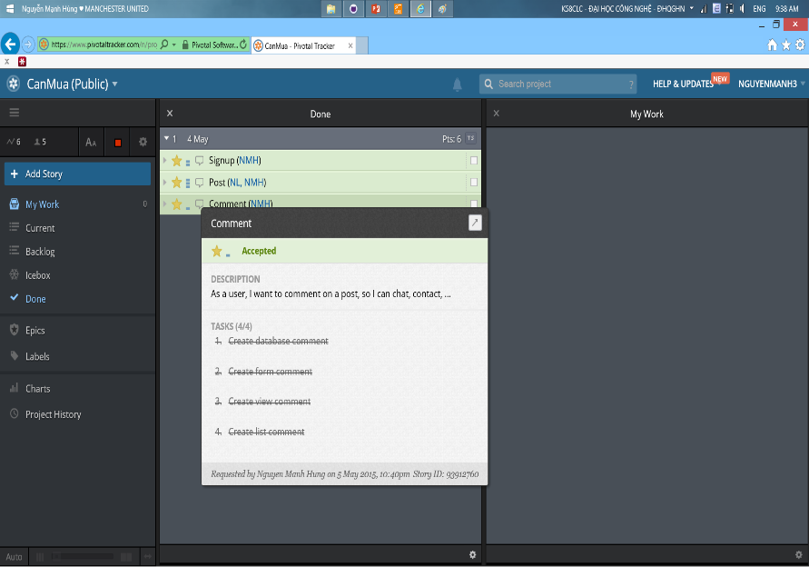
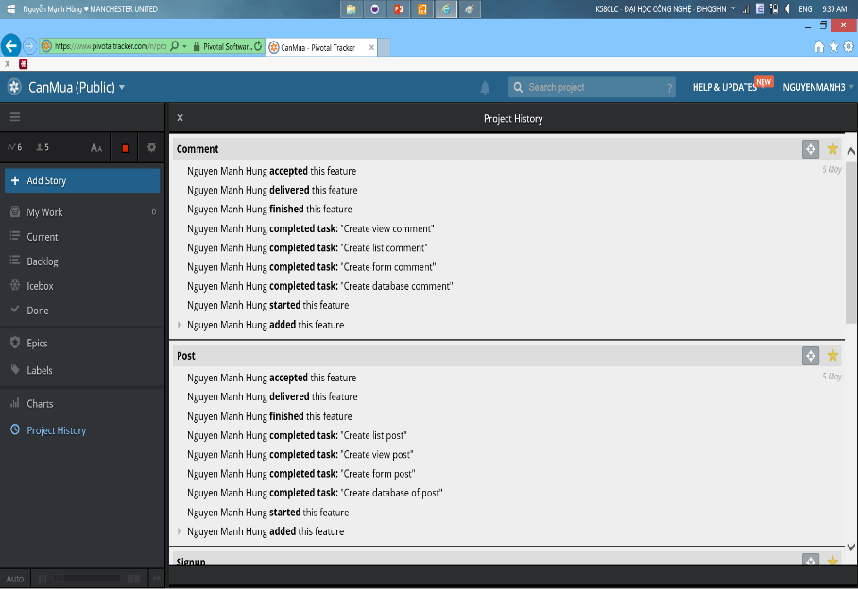
Pivotal tracker - User story

Slide 8
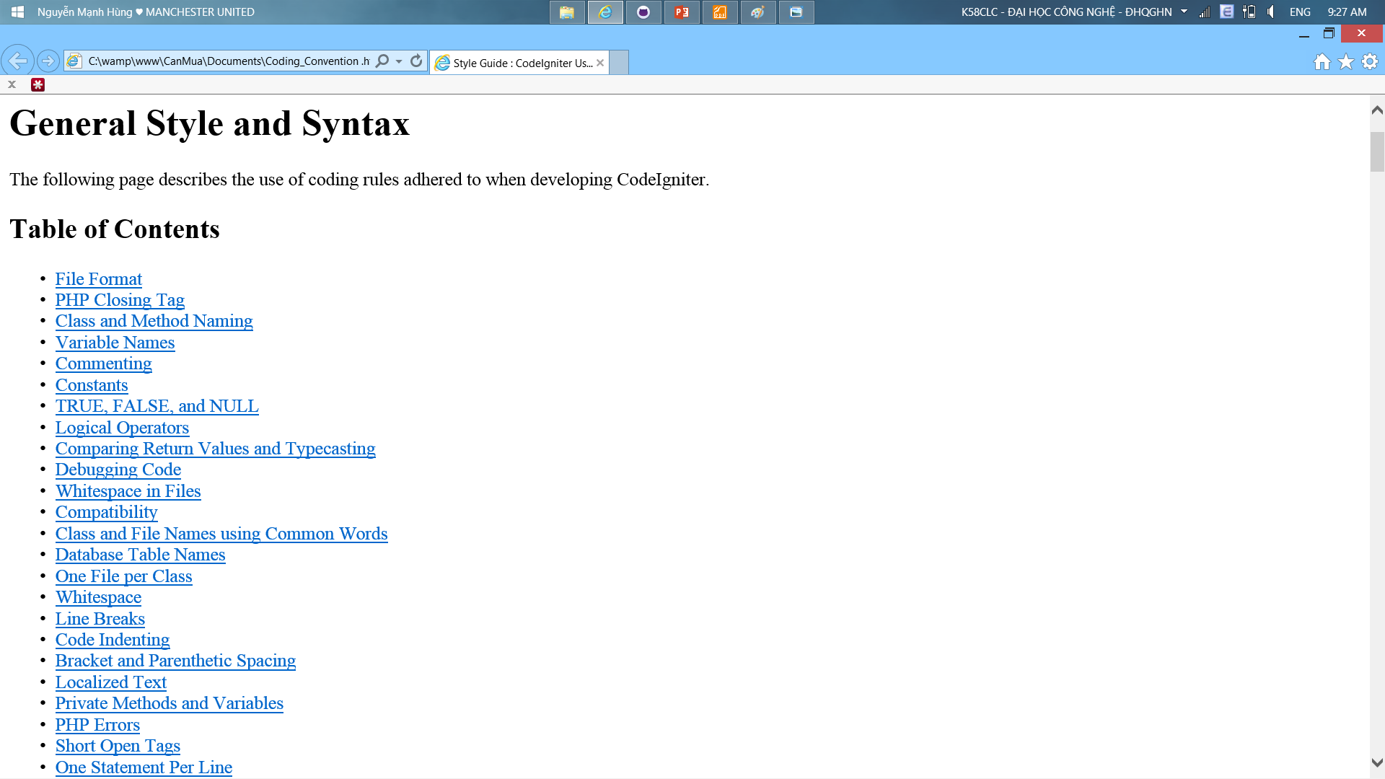
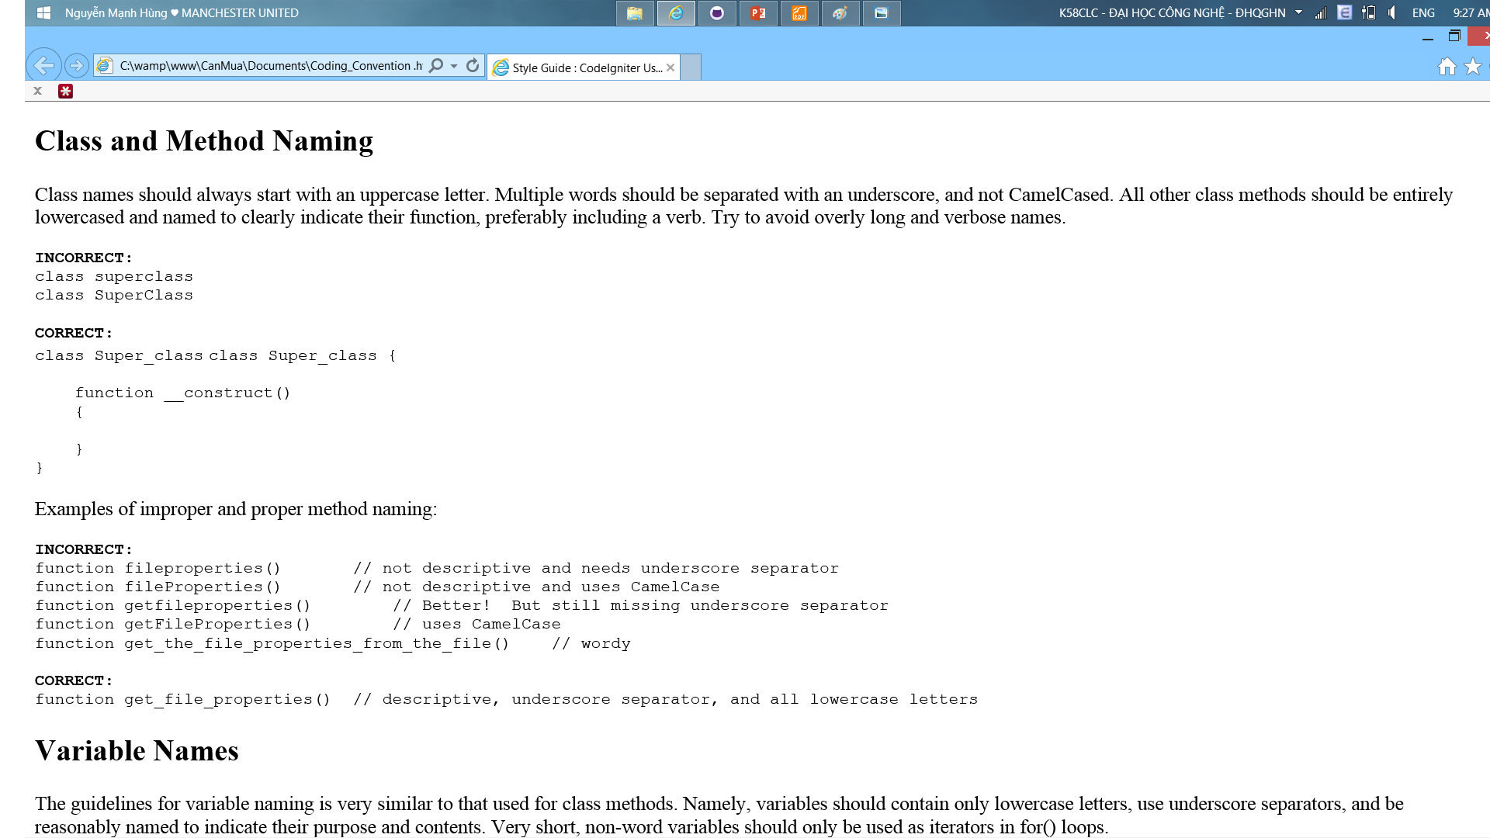
Coding convention

Slide 9
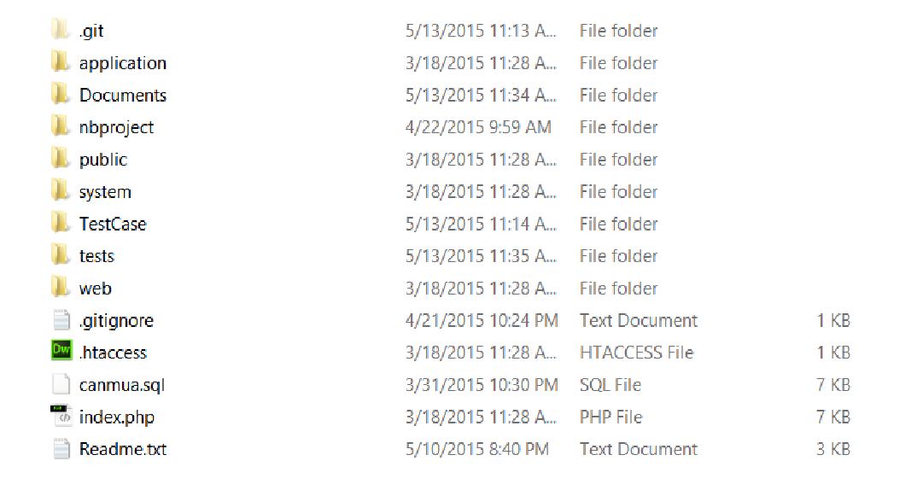
Source code

Slide 10
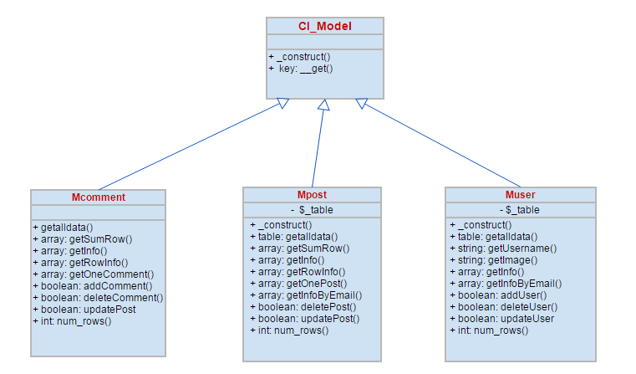
UML class diagram
MODEL

Slide 11
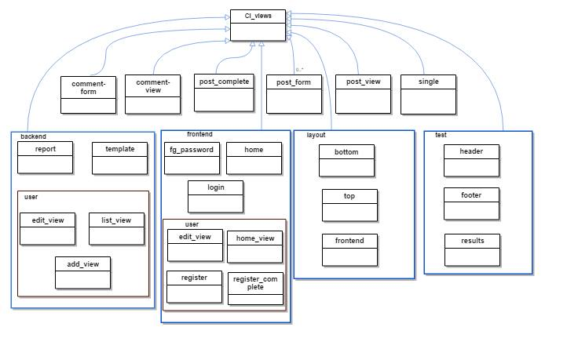
UML class diagram
VIEWS

Slide 12
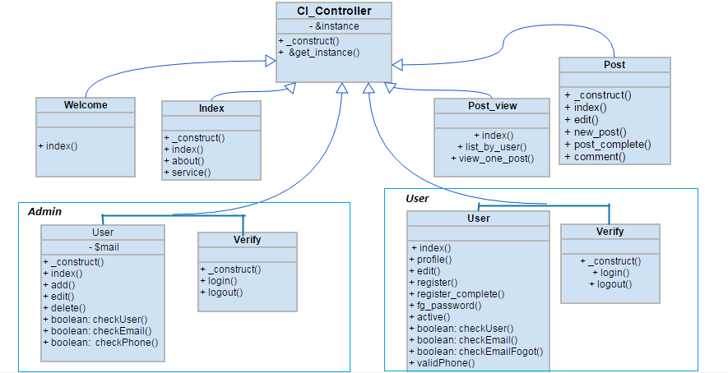
UML class diagram
CONTROLLER

Slide 13
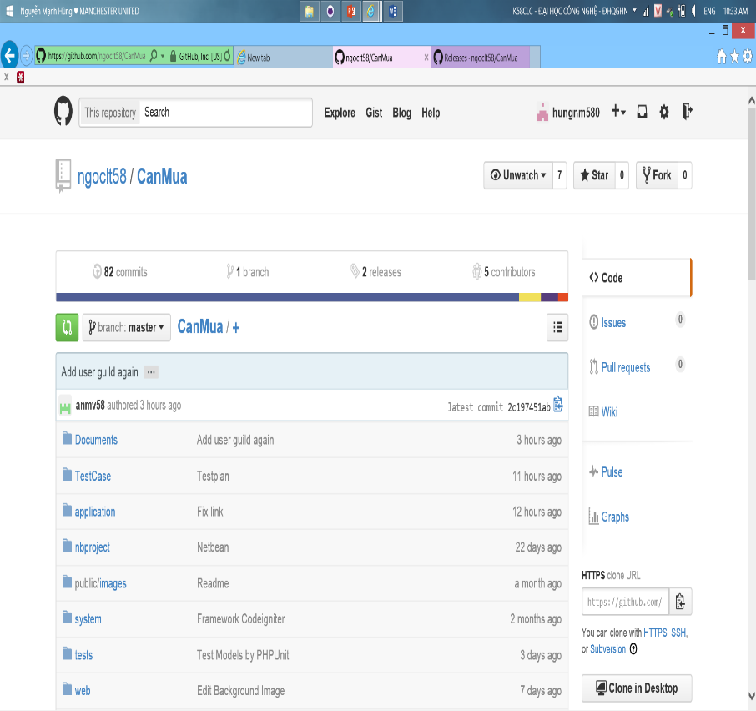
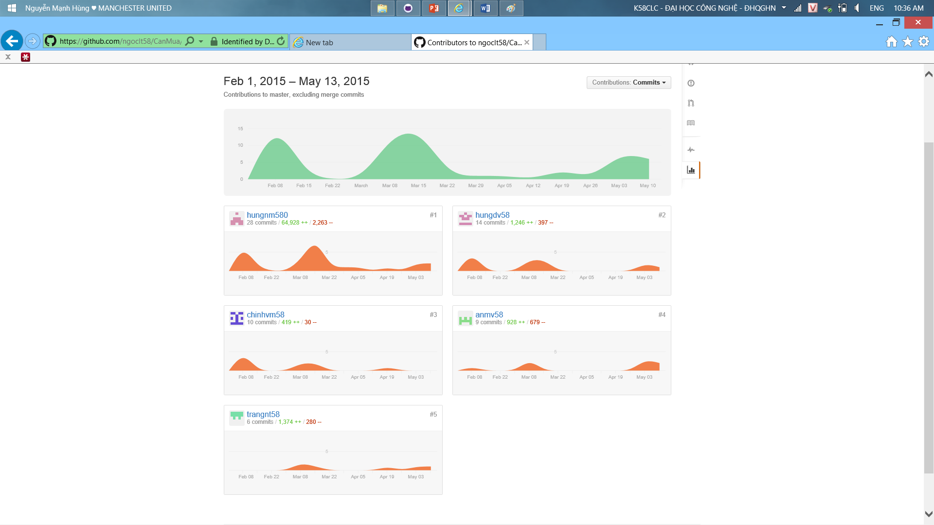
Quản lý code với Github

Slide 14
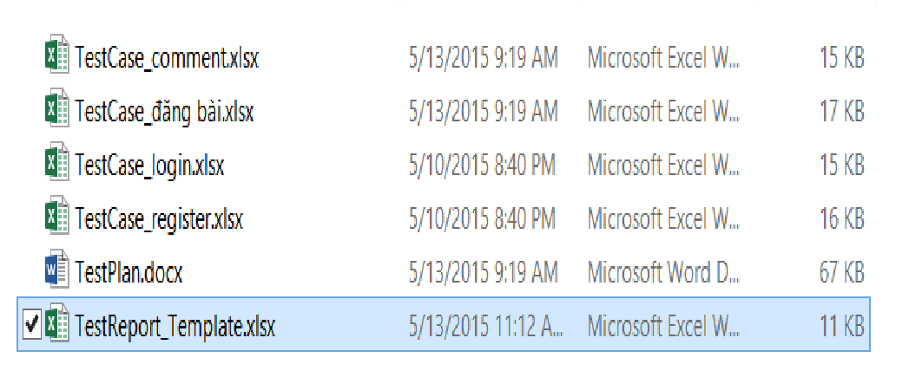
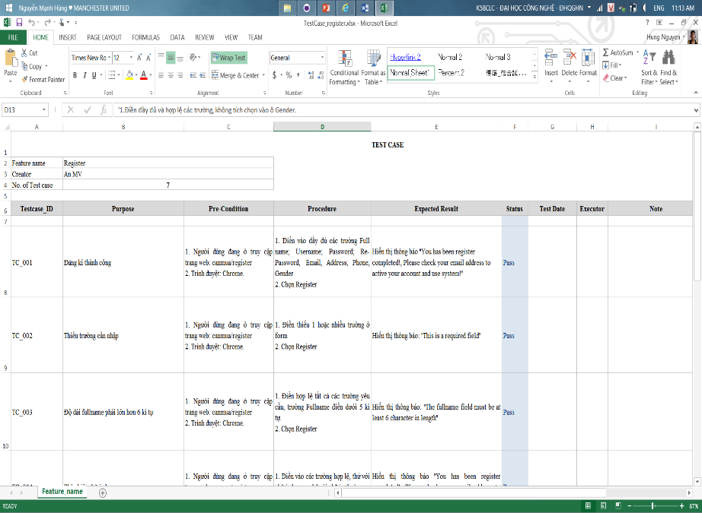
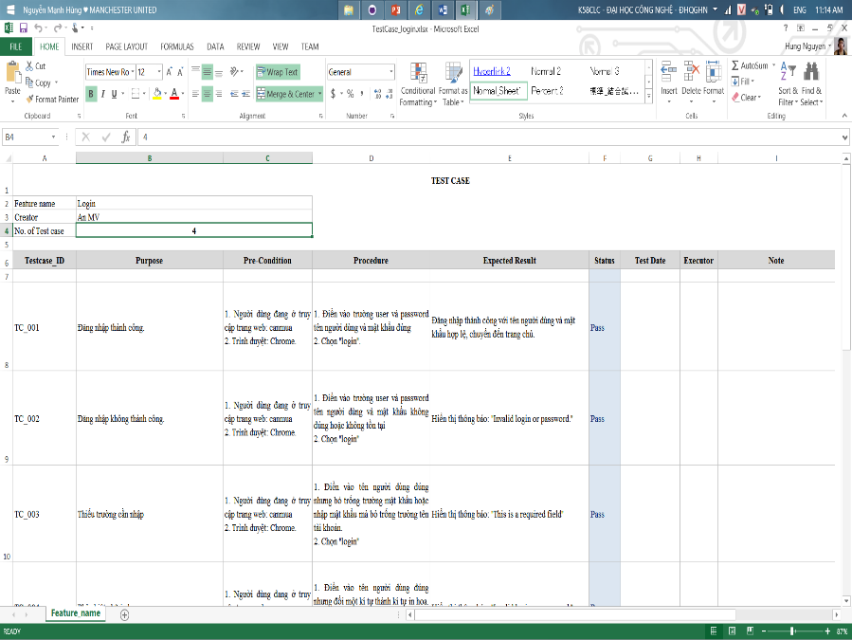
TESTCASE

Slide 15
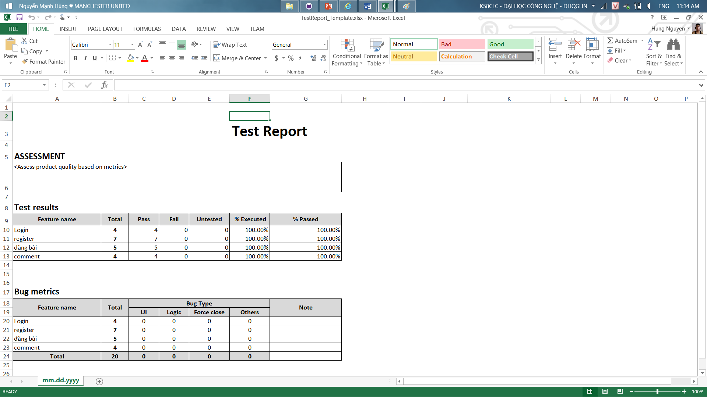
TESTCASE
Total testcase: 20 | Pass: 20 | Fail: 0

Slide 16
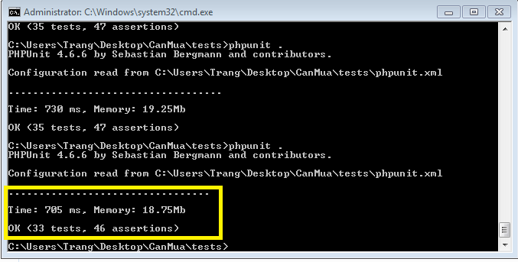
PHPUNIT TEST
33 tests | 46 assertions | 0 fail.
Total function: 40 | Tested function: 33
Functional test coverage: 82,5%

Slide 17
About us
Contact: Phone: +84-1689.399.949 Email: hungnm_580@vnu.edu.vn

Slide 18
THANK YOU!

